Slide 1
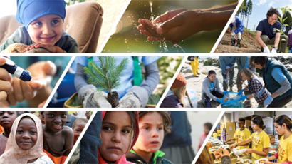
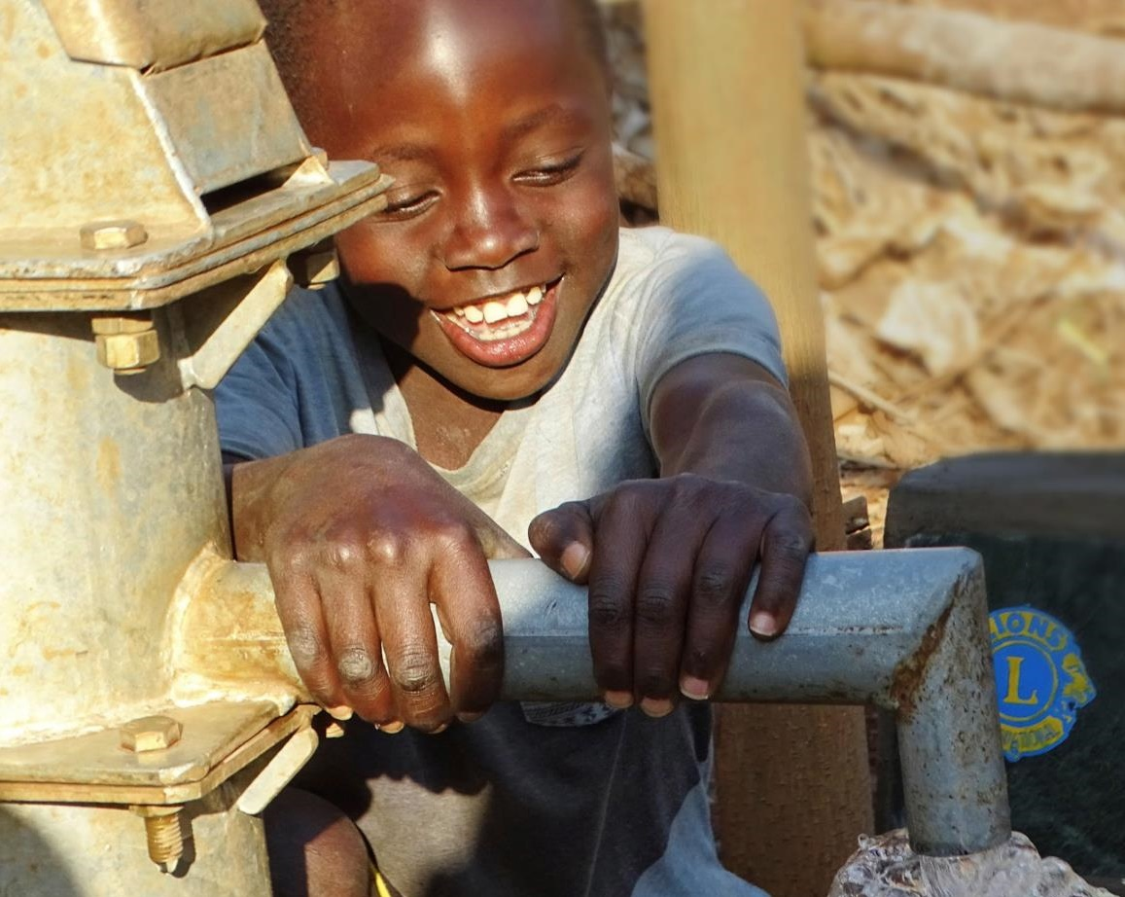

WaSH
Wasser ist Leben!

Slide 2
Warum WaSH?
Notes:
Die Verfügbarkeit von Wasser für alle Nutzungen – insbesondere zum Trinken, für die Hygiene, und für die Herstellung und Verarbeitung von Nahrungsmitteln – kann über Wohlstand oder Gesundheit entscheiden.
Das Konsumverhalten und die Einstellung zum Umgang mit der knappen Ressource Wasser beeinflussen deren Verfügbarkeit, die regional höchst verschieden ist. Wassermangel, Überflutungen und eine zunehmende Niederschlagsvariabilität beeinträchtigen die Lebensgrundlagen vieler Menschen weltweit und haben Auswirkungen auf Gesundheit, Geschlechtergleichstellung, Energie, Wirtschaft und Industrie, Städte sowie Ernährung, Land- und Forstwirtschaft.

Slide 3

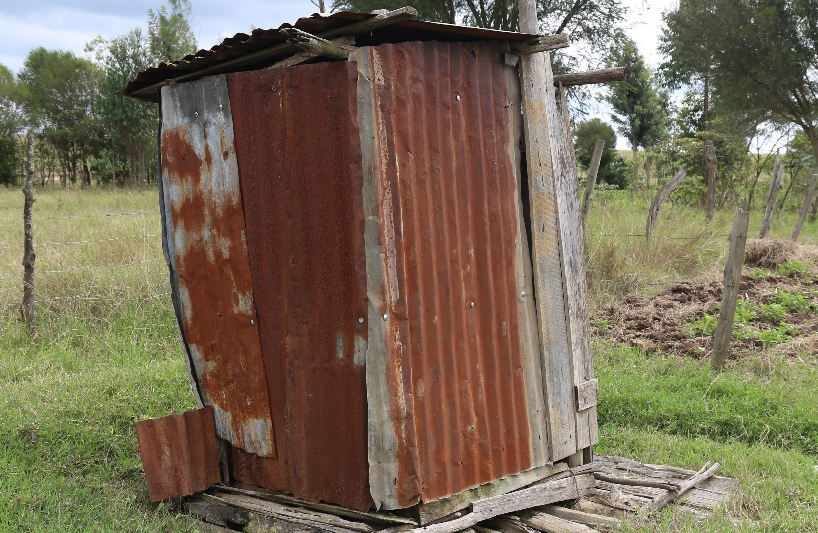
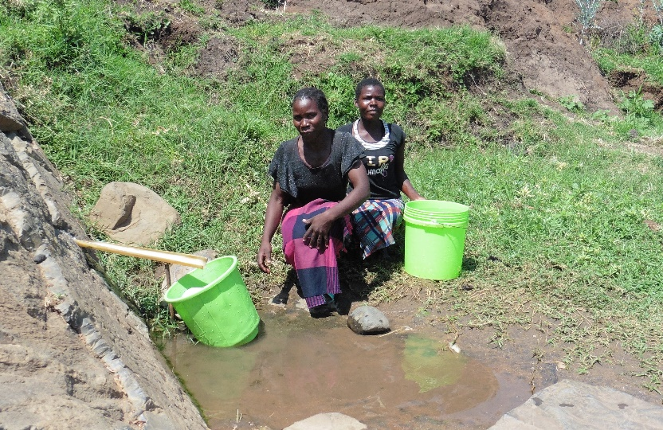
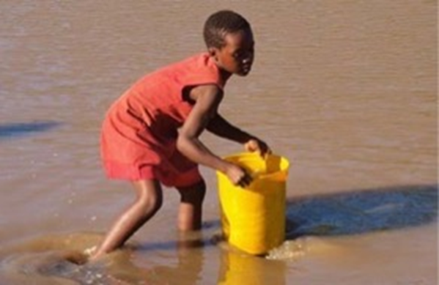



Wasser ist Leben
Von 8 Milliarden Menschen weltweit…
  … sterben täglich mehr als 1.000 Kinder unter 5 Jahren an den Folgen von verschmutztem Wasser
  … haben 2 Milliarden Menschen keinen Zugang zu sauberem Trinkwasser
      … haben 3,6 Mrd. Menschen keinen Zugang zu sicheren Sanitäranlagen
  Bilder: HFH Malawi, SDL
Notes:
Derzeit leben ca. 8 Milliarden Menschen auf unserem Globus
2 Milliarden Menschen haben keinen Zugang zu sauberem Wasser, müssen lange strecken mit schweren Wassereimern zurücklegen, werden krank,…
3,6 Milliarden haben keinen Zugang zu sicheren Sanitäranlagen, offene Defäkation ist an der Tagesordnung. Die Mehrzahl der einfachen Toiletten bestehen aus in den Boden gegrabene Löcher, die oft Brutstätten für Viren und Bakterien sind und damit ihre Umwelt gefährden.
Täglich sterben über 1.000 Kinder unter 5 Jahren an durch kontaminiertes Wasser verursachten Krankheiten, vor allem Durchfall und dadurch Mangelernährung. Das sind nur die Todesfälle, zudem ist der fehlende Zugang zu Sanitäreinrichtungen der wichtigste Faktor bei der Verbreitung von tropischen Wurmerkrankungen und Augenerkrankung (Trachom), von denen laut WHO weltweit mehr als 1,5 Milliarden Menschen pro Jahr betroffen sind
Der afrikanische Kontinent wie auch viele Regionen Asiens, Mittel und Südamerikas sind hiervon besonders betroffen.

Slide 4

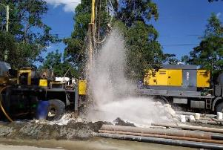
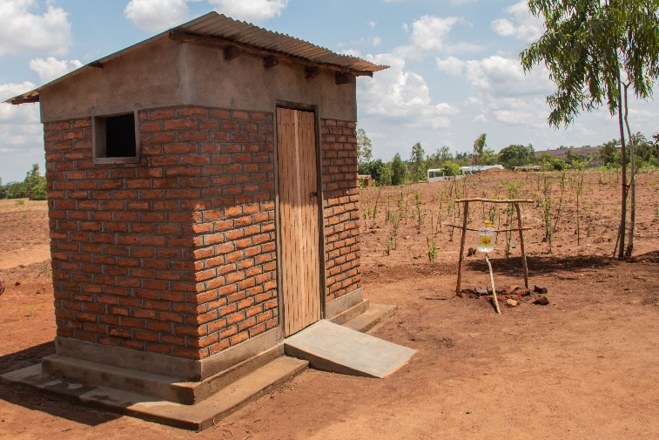
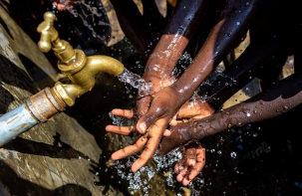
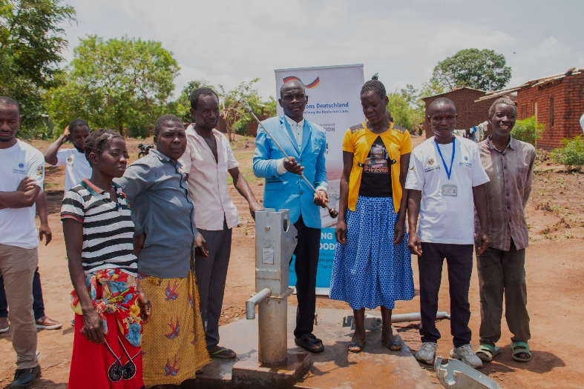
Zentrale Module von WaSH
Wa
S
Sanitäranlagen
Wasser
+
Capacity
Building
H
Hygiene
CB
Notes:
Da all die genannten Faktoren zusammenhängen, führen Lions keine reinen Wasser-Projekte, sondern WaSH-Projekte durch
Wa=Bereitstellung von Infrastruktur zur Wasserversorgung durch Brunnenbau oder Sammeln von Regenwasser. Bei Erfordernis gehören auch Anlagen zur Aufbereitung kontaminierten Wassers dazu, sowie Bemühungen, den Grundwasserspiegel langfristig zu erhalten und damit auch die Umwelt zu schützen
S=Die Bereitstellung menschenwürdiger Sanitäranlagen. Hierzu gehört auch eine umweltgerechte Entsorgung von Fäkalien und Schmutzwasser durch biologischen Abbau, Kläranlagen, Biogasanlagen
H=Bereitstellung von Hygiene-Infrastruktur (Handwaschgelegenheiten, Seife…) und Vermittlung von Wissen über die Wichtigkeit der individuellen und gemeinschaftlichen Hygiene im Zusammenhang mit Krankheiten und Umweltverschmutzung
CB= Capacity Building – Aufbau von Wissen, um Projektergebnisse langfristig aufrecht zu erhalten sowie Strukturen und organisierten Gruppen, die über ihre Rechte informiert sind und diese von den Verantwortlichen einfordern

Slide 5
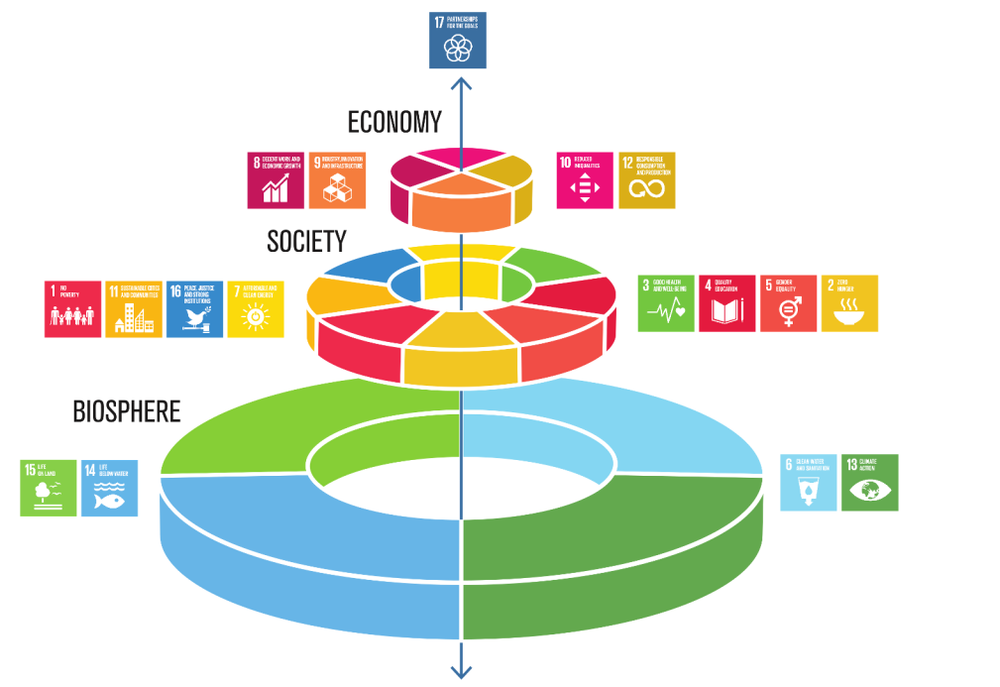

WaSH – Elementar zum Erreichen der Nachhaltigkeitsziele
Nachhaltigkeitsziel 6:
Verfügbarkeit und nachhaltige Bewirtschaftung von Wasser
und Sanitärversorgung für alle gewährleisten
Azote for Stockholm Resilience Centre, Stockholm University CC BY-ND 3.0.
Lions für WaSH - Wasser ist Leben

Slide 6









Bessere Gesundheit, nachhaltige Infrastruktur
Advocacy
Advocacy
Wasserkomitees,
Hygieneausschüsse,
Schulclubs...
Beteiligung von Frauen
Geschlechtergerechtigkeit
Strukturelle Veränderung
Infrastruktur
Technisches Know-how
Wissen über Hygiene
Notes:
Wie erreichen wir das in unseren Projekten?
Infrastruktur + Wissen
Wir sorgen für sauberes Trinkwasser und menschenwürdige, sichere Sanitäranlagen
Wir bilden Menschen in technischen Bereichen aus, z.B. im Brunnenbau und im Bau von Sanitäranlagen
Wir bauen das Hygienewissen der Menschen mit den Experten unserer lokalen Partnerorganisationen auf und aus
Dies führt zu strukturellen Veränderungen:
Wasser-Komitees sind organisiert - Verwaltung und Instandhaltung der Infrastruktur, Kommunikation und Geltendmachung von Rechten gegenüber den Behörden
Hygieneausschüsse, Schulclubs – alle Strukturen sind langfristig vor Ort etablier, auch nach unserem Projekt bestehen sie fort
Beteiligung von Frauen – Frauen sind in allen Komitees und Ausschüssen vertreten und ihre Meinung wird gehört; Beschäftigungschancen für Frauen, die durch ihr wirtschaftliches Gewicht auch mehr Einfluss in der Gesellschaft gewinnen
Die lokalen Akteure werden gestärkt und wissen auch, an welche staatlichen Stellen sie sich wenden müssen, um ihr Recht auf Wasser, sichere Sanitäranlagen etc. durchzusetzen, SDG 6
Was bedeutet das für die Menschen?
Bildung (für Mädchen)
Lebensgrundlage für Menschen
Lebensqualität
Gesundheit

Slide 7
Unsere Erfolgsgeschichten
Stand: 20.05.2025

Slide 8


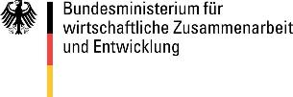

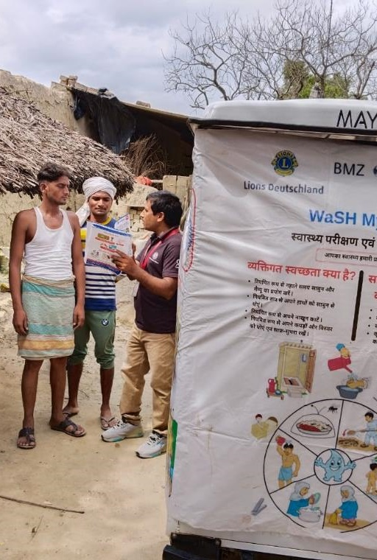
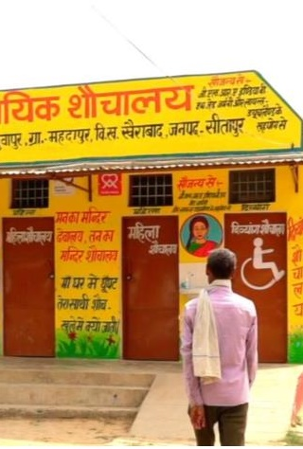
WaSH-Projekt in Indien erfolgreich abgeschlossen!
  Gesundheit durch Aufklärung
  100.415 Menschen verfügen durch Hygiene-ausschüsse und Gesundheitscamps über breites Wissen zu Hygiene
  28.000 Menschen mit wasserbedingten Krankheiten (z.B. Lepra oder Augenkrankheiten) erhielten eine Behandlung
  511 Entscheidungsträger der Zivilgesellschaft, des Gesundheitswesens und Lehrer sind für WaSH sensibilisiert
  6 Dörfern haben selbst Gemeinschaftstoiletten und Wasserstellen errichtet und können diese langfristig instand halten
Bilder: DAHW
Notes:
Das erste WaSH-Projekt wurde 2020 mit der Deutschen Lepra und Tuberkulosehilfe (DAHW) geplant und 2024 erfolgreich abgeschlossen!
Unter dem Motto „Gesundheit durch Aufklärung“ haben wir in der Ganges-Ebene im Süden des Himalajas in den drei dicht besiedelten Bundesstaaten Uttar Pradesh, Bihar und Westbengalen unterstützt.
Durch kontaminiertes Wasser und mangelnde Hygiene verursachte Krankheiten, sogenannten „Water borne diseases“ waren dort weit verbreitet. Viele davon sind auch "vernachlässigten Tropenkrankheiten" (NTDs=Neglected Tropical Diseases) wie Lepra, Lymphatische Filariose (Elephantiasis) oder Trachom (Flussblindheit).
Abschlussbericht ans BMZ eingereicht, nun 5 Jahre Zeit für Prüfung

Slide 9


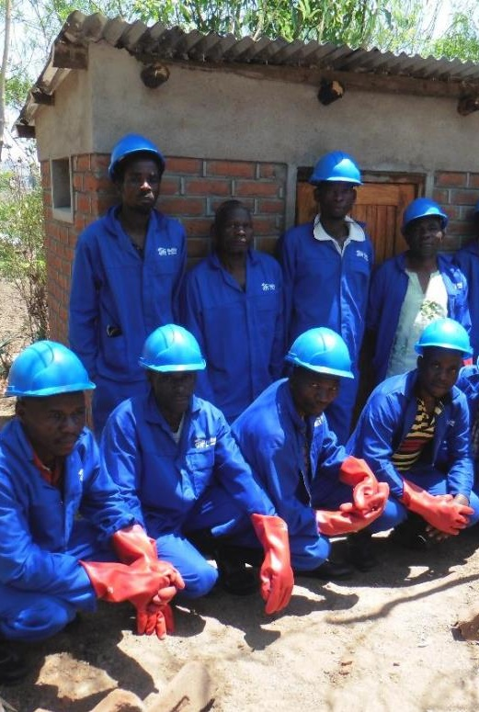
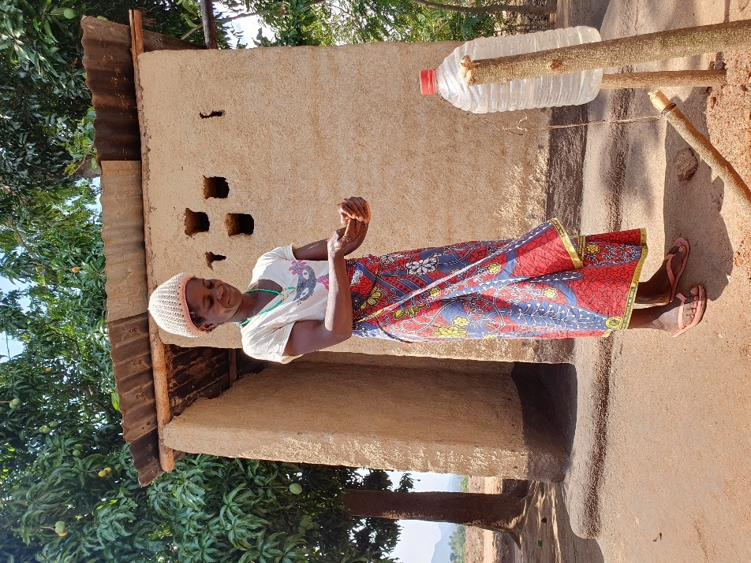
Malawi: Hilfe zur Selbsthilfe
  Laufzeit: 2022-2026
  Projektfortschritte:
  10 neue Brunnen gebaut, 20 saniert
  Schulungen der 30 Wasserkomitees, 7 Brunnenmechaniker, 10 Handwerker im Latrinenbau
  Region Ngolongoliwa hat den ODF-Status (= frei von offener Defäkation)
  82 von 180 Latrinen für bedürftige Familien
  6 Koordinierungs-Meetings auf Distrikt-Ebene und 4 auf Gemeinde-Ebene
  Community-Based Management Handbuch
Bilder: Johanna Kunz/SDL
Notes:
Mit unserem zweiten WaSH-Projekt verbessern wir mit dem bewährten Konzept der Hilfe zur Selbsthilfe die Lebenssituation von Menschen im Süden Malawis, gemeinsam mit unserem langjährigen Partner Habitat for Humanity Malawi (HfHM)
Da Toiletten und Brunnen in viel größerem Ausmaß benötigt werden, als es unser Projekt bereitstellen könnte ist unser Projekt nur der Auftakt für einen nachhaltigen Ansatz der Hilfe zur Selbsthilfe.
Mit dem Bau von 30 Brunnen sowie 200 Latrinen für die bedürftigsten Familien stoßen wir einen Lernprozess zur Schaffung lokaler Wertschöpfungsketten im WaSH-Bereich an: Zum Beispiel werden zehn Handwerker darin ausgebildet, die Latrinen aus lokalen Materialien nachhaltig zu Bauen und zu vermarkten.
Um die Instandhaltung der Brunnen kümmern sich zukünftig im Rahmen des Projekts neu gebildete WaSH-Komitees in jeder Gemeinde, die kleine Entgelte zur Wassernutzung erheben und so zukünftig gemeinschaftlich die Kosten decken können.
Erklärungen:
Koordinierungs-Meetings für WaSH Infrastruktur: Gemeinden und Regierung werden in Kontakt gebracht, um Bedürfnisse und Möglichkeiten gemeinsam zu diskutieren und zu organisieren
Handbücher für Wasserkomitees:
Best Practices aus dem Projekt im Zusammenhang mit der nachhaltigen, rechenschaftspflichtigen und transparenten Brunneninstandhaltung (Comunity based maintenance), das einschlägige Handbuch auf Distriktebene wird gemeinsam überarbeitet
Anschließend Training of Trainers, die mit diesem Handbuch wiederum die Gemeinden im Distrikt schulen werden

Slide 10

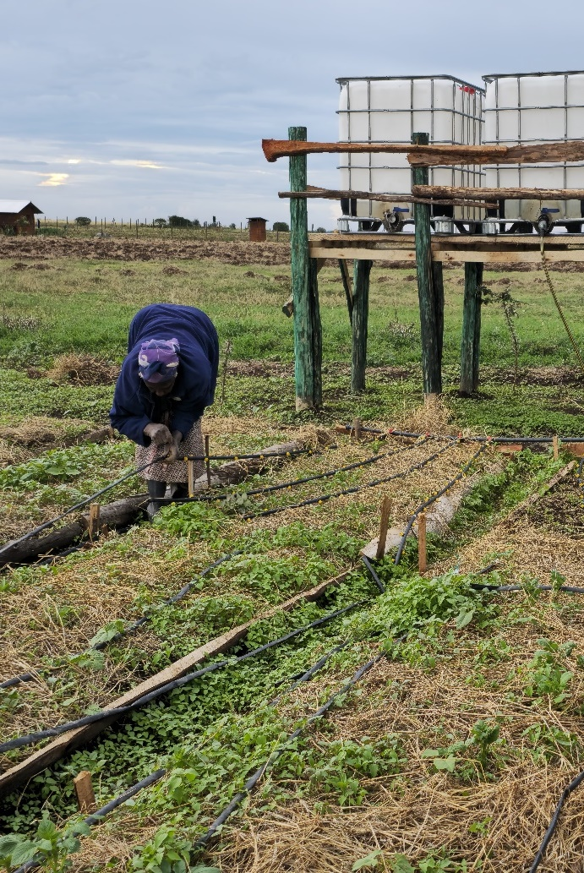
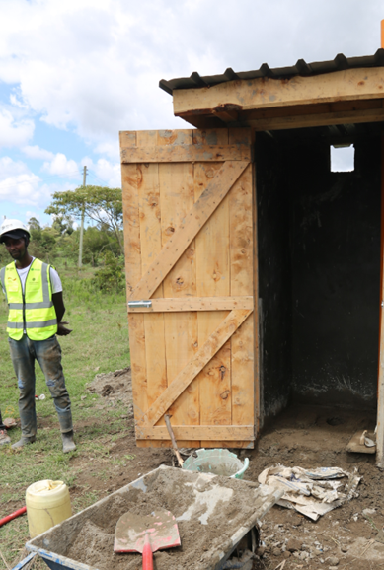
Kenia: Anpassung an den Klimawandel
  Laufzeit: 2023-2026
  Projektfortschritte:
  Projektfortschritte:
3 Brunnen saniert (Vieh + Gärten)
3 Brunnen gebohrt (Landwirtschaft)
16 Frauengruppen haben Modell-Farmen zur klimafreundlichen Landwirtschaft gegründet
Training von 30 HandwerkerInnen zu Latrinenbau
16 der 32 Latrinen für vulnerable Haushalte
Sanitärblöcke an 2 von 4 Schulen
Hygiene-Trainings an Schulen
Bilder: HFH Kenya, SDL
Notes:
Kenia ist derzeit abwechselnd von schweren Dürren und Überschwemmungen betroffen, die immer wieder die Ernten zerstören und Futter für die Viehherden knapp werden lassen.
Unser Projekt stärkt die Resilienz (Widerstandsfähigkeit) der Gemeinden gegenüber den negativen Auswirkungen des Klimawandels.
Maßnahmen dazu sind
der Aufbau eines nachhaltigen Wassermanagements für Haushalte und besonders auch in der Landwirtschaft.
Hierzu wird Infrastruktur bereitgestellt und die lokale Bevölkerung in Wasserkomitees organisiert, um die Brunnen, Leitungen etc. langfristig zu erhalten.
Die Verbesserung der Sanitär- und Hygienesituation
sowie die Einkommenssteigerung für bedürftige Familien durch angepasste und innovative Landwirtschaft.
Frauen und Mädchen leiden besonders unter den oben beschriebenen Problemen, deshalb wird die Geschlechtergerechtigkeit als Querschnittsthema bei allen Zielen berücksichtigt.

Slide 11
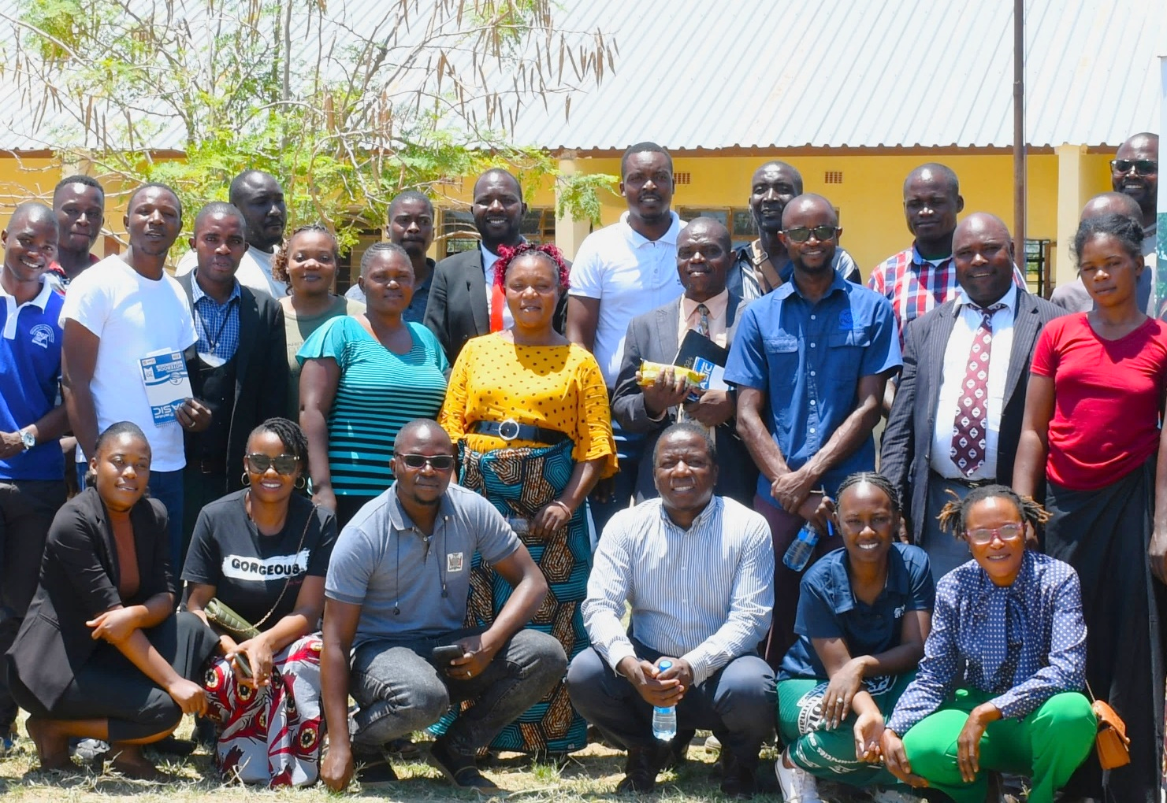

Sambia: Sauberes Wasser an Schulen
  Laufzeit: 2024-2028
  Projektfortschritte:
  Kick-Off mit lokalen Stakeholdern
  Beauftragung der Brunnenbohrung
  Vorbereitungen (z.B. Landrechte) für Wasserkioske
  3 Theatervorstellungen zu WaSH
Bilder: HFH Sambia
Notes:
Der afrikanische Binnenstaat Sambia ist eines der ärmsten Länder der Welt: Über die Hälfte der Bevölkerung lebt von weniger als 1,90 Dollar am Tag und damit unterhalb der absoluten Armutsgrenze.
Laut World Bank (2020) ist unzureichender Zugang zu sauberem Trinkwasser, sicheren Sanitäranlagen und Hygiene (WaSH) die häufigste Ursache für Krankheiten wie Cholera und Durchfall sowie die häufigste Todesursache für Kinder unter 5 Jahren.
Besonders in den Schulen wird das Problem offensichtlich: Hier teilen sich oft um die 200 Schüler oder Schülerinnen eine Toilette, teilweise bis zu 500 Kinder. Die Empfehlung der WHO sind etwa 25 Jungen oder Mädchen.
Für Mädchen ist dies besonders während ihrer Menstruation ein Problem, denn sie haben keine Möglichkeit, sich mit sauberem Wasser und genügend Privatsphäre zu waschen. Oft bleiben Sie deshalb der Schule fern und verpassen wichtigen Lehrstoff.
Deshalb werden wir vor allem an Schulen die Versorgung mit sauberem Trinkwasser und sicheren Toilettenanlagen bewirken.

Slide 12
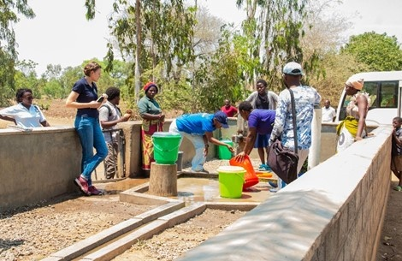
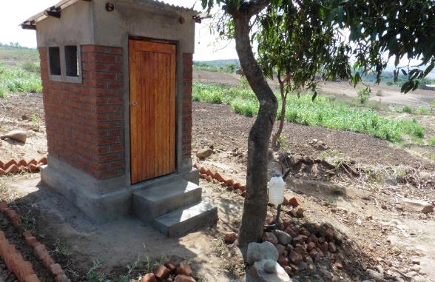
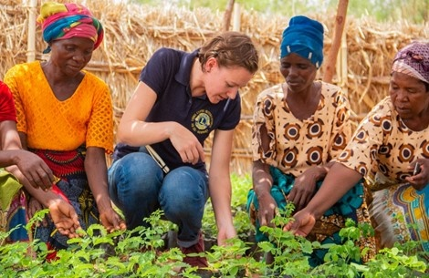

Lions WaSH-Projekt in Malawi 2024/2025
Wie wir helfen:
  Sauberes Wasser: Brunnen und Wasserkomitees zur Erhaltung der Infrastruktur
  Anpassung an den Klimawandel: Maßnahmen und bessere Koordinierung zur Katastrophenvorsorge
  Sichere Sanitäranlagen und Hygiene-Schulungen
  Bilder: HFH Malawi, SDL
Notes:
Gemeinsam mit unserem Partner vor Ort, Habitat for Humanity Malawi, und der lokalen Bevölkerung im Zomba Distrikt setzen wir uns für die Widerstandsfähigkeit der Gemeinden und ihrer Wasserversorgung, sanitären Einrichtungen und Hygiene (WaSH) gegenüber dem Klimawandel und Naturkatastrophen ein:
Sauberes Wasser: Wir stellen katastrophensichere Brunnen und Sanitäranlagen bereit.
Schulungen: Wir fördern im Besonderen die Schulung von Frauen und Jugendlichen, damit diese wichtige Hygiene-Praktiken wie das Händewaschen mit Seife, das sie nun durch den Zugang zu Wasser befolgen können, weiterführen und –erzählen.
Anpassung an den Klimawandel: Auch bei Maßnahmen zur Anpassung an den Klimawandel wird die lokale Bevölkerung mit einbezogen, damit diese klimaresistente WaSH-Praktiken verstehen und anwenden können

Slide 13


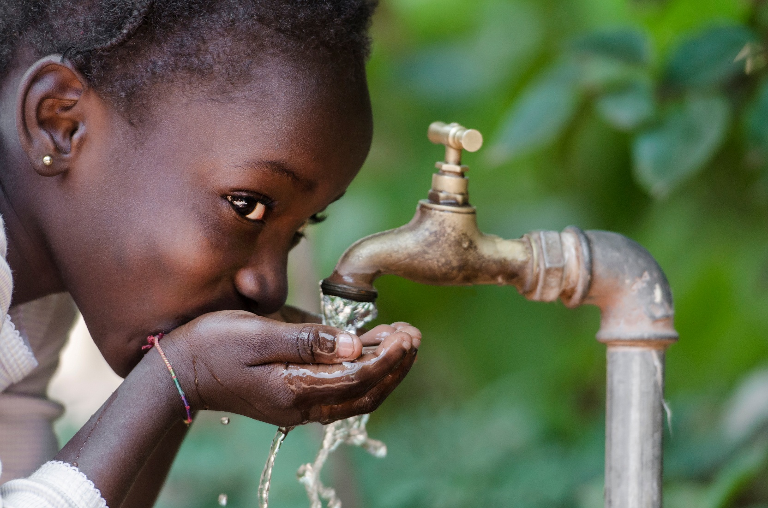

Lions WaSH-Projekt 2025/26 (in Planung)
  Voraussichtlich Sambia, Kitwe
  Schwerpunkte:
  Wasserversorgung
  sichere Sanitäranlagen
  Hygiene
  Projektvolumen gesamt: 1,01 Mio. €
  Lions-Anteil: 245.000 €

Slide 14
Lions für WaSH

Slide 15

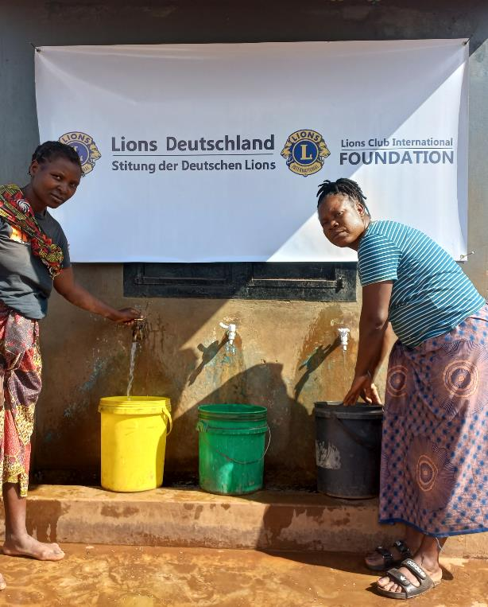

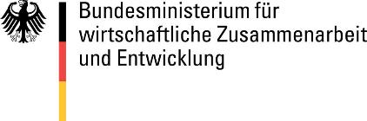
Gemeinsam für WaSH
Beschluss MDV Mannheim (2021):
"Umwelt und Nachhaltigkeit: Seit 1972 setzen sich die Lions ein für die Erhaltung der Umwelt, das Wohlergehen und die Entwicklung der Menschheit. Der Multi-Distrikt fördert die CO₂-Kompensation und WaSH (Wasser, Sanitärversorgung und Hygiene)-Projekte zur Verbesserung der Lebenssituation. […]
Memorandum of Understanding
Förderung durch das BMZ
Bild: HFH Sambia
Notes:
Mit dem Beschluss der MDV in Mannheim wurde das Engagement der Lions im wichtigen WaSH-Bereich festgeschrieben. WaSH-Projekte leisten immer einen Beitrag zur Nachhaltigkeit und zum Umweltschutz,
Auch LCIF unterstütz und befürwortet die WaSH-Projekte des MD. Die gesamte Projektsumme inkl. BMZ-Zuschuss wird als Beitrag der Deutschen Lions im internationalen Spenden-Ranking angerechnet. 2022 wurde das MOU auf dem KDL in Bonn feierlich erneuert.
Alle bisherigen Projekte fanden auch die Zustimmung des Bundesministeriums für wirtschaftliche Entwicklung und Zusammenarbeit (BMZ), welches den Bereich WaSH als sehr wichtig erachtet und unsere Projekte bezuschusst.

Slide 16


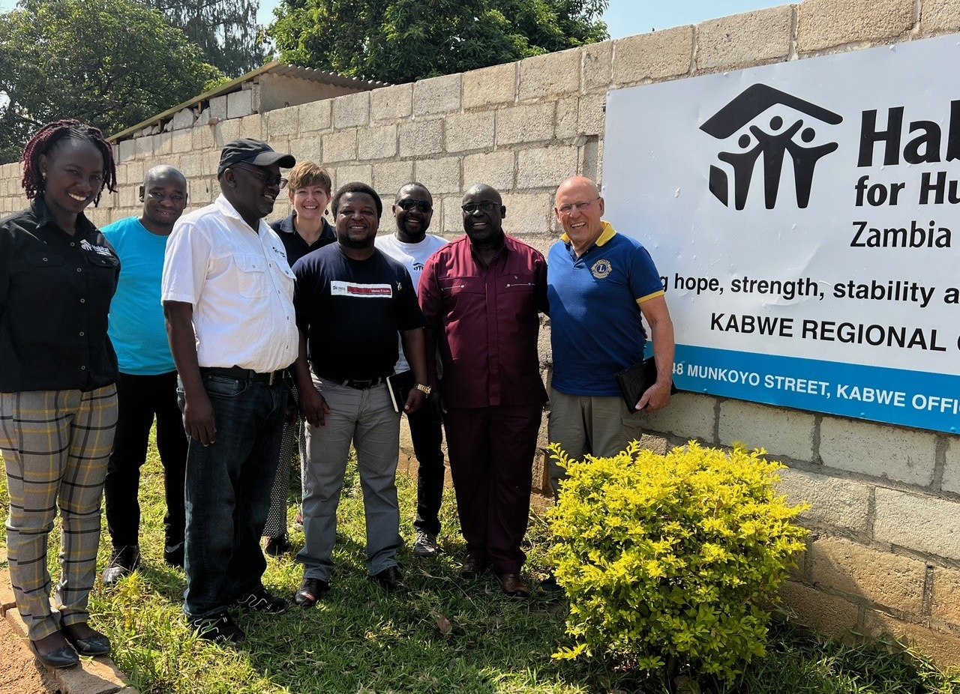
Gemeinsame Planung der WaSH-Projekte
Langjähriger Partner seit 2010:
Habitat for Humanity
Bedarfsbasierter Projektvorschlag durch Habitat for Humanity an Lions
Voranmeldung bei Bundesministerium für wirtschaftliche Zusammenarbeit und Entwicklung (BMZ): Priorisierung mit A
November: Planungsreise für Gespräche mit Menschen und Behörden vor Ort, fachlicher Input der Lions
März: Antrag an das BMZ, Diskussion und evtl. Anpassung der Projektbestandteile
Herbst: geplanter Projektstart
Bild: HFH Malawi
Notes:
Seit 2010 arbeiten wir mit Habitat for Humanity zusammen, anfänglich v.a. in der Katastrophenhilfe und dem Wiederaufbau. Insgesamt wurden bisher Projekte über 4 Mio. Euro gemeinsam umgesetzt. Immer gute und zeitnahe Berichte, gute Darstellung der Unterstützung von Lions vor Ort
Habitat for Humanity wendet sich jährlich mit einem Projektvorschlag an die Lions. Dieser wurde durch eine Anfrage auf Unterstützung der Regierung / der lokalen Bevölkerung durch die lokalen Mitarbeiter ausgearbeitet. Dazu sind sie auch in die Region gefahren, haben sich die Sorgen und Nöte der Menschen sowie ihre Vorstellungen für eine Verbesserung angehört.
Das BMZ hat unsere Projekte bei der Voranmeldung im März bisher immer mit A priorisiert. Das bedeutet, dass das BMZ das Projekt als wichtig und unterstützenswert bewertet. Die Zuschusssumme ist in den Haushalt eingestellt und ist verfügbar, solange ein guter Antrag fristgerecht eingereicht wird. Bisher haben alle Projekte der Lions mit einer A-Priorisierung auch eine Bewilligung erhalten.
Zur Detailplanung reist eine Mitarbeiterin der Stiftung und wenn möglich der GRWaSH in das jeweilige Land. Sie werden zusammen mit dem Team den aktuellen Vorschlag nochmal prüfen, fachlichen Input der KWaSH und WaSH-Experten der Lions mitbringen und auch die Ergebnisse der ersten Sondierung vor Ort verifizieren.
Im März wird der Antrag dann dem BMZ vorgelegt. In mehreren Diskussionsschleifen werden letzte Details geklärt und auf eventuelle Änderungswünsche des BMZ reagiert. Dadurch können sich Projektbestandteile bis zur endgültigen Bewilligung durch das BMZ noch verändern.
Start des Projektes ist meistens im Herbst

Slide 17
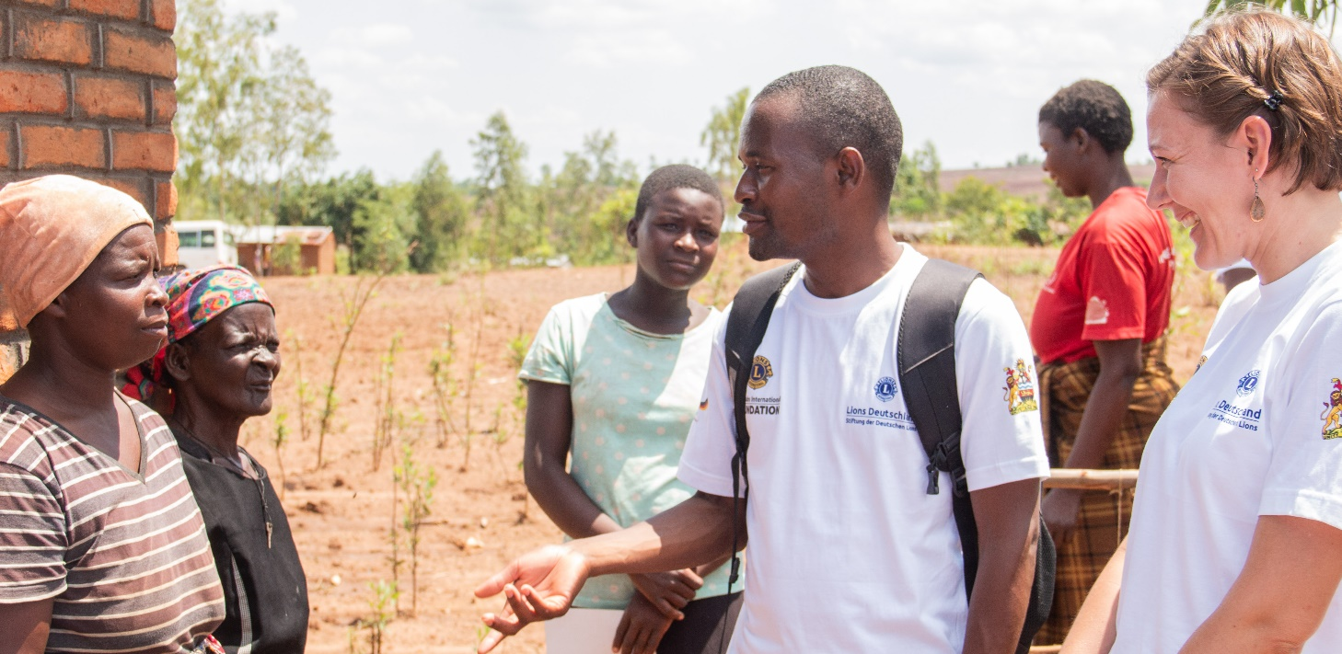
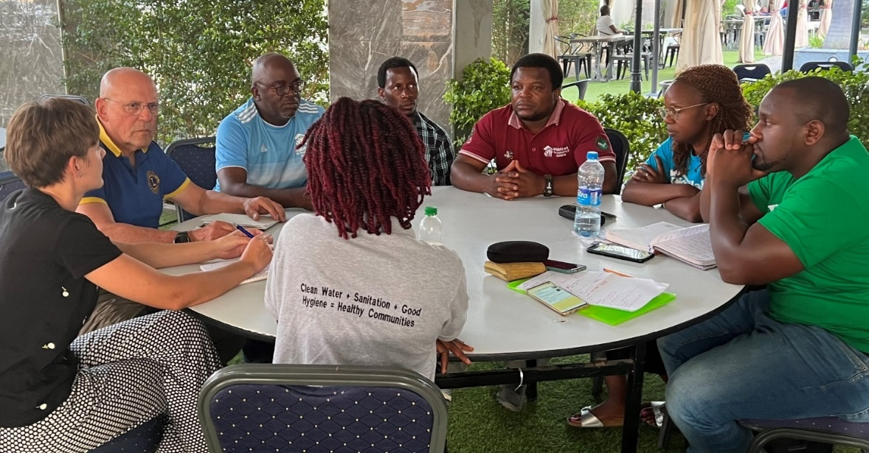

Wir stellen sicher, dass Ihre Spende verantwortungsvoll eingesetzt wird!
Seit 2002 trägt die Stiftung der Deutschen Lions das Spendensiegel des Deutschen Zentralinstituts für soziale Fragen
Enges Monitoring aller Projekte durch die Stiftung
Evaluierung der Projekte nach internationalen DAC-Kriterien:
    Relevanz, Kohärenz, Effektivität, Effizienz, Wirkung, Nachhaltigkeit
Prüfung aller Projektausgaben durch staatlich anerkannte, externe Buchprüfer
Bild: HFH Malawi
Notes:
Seit 2002 tragen wir das Siegel des Deutschen Zentralinstituts für soziale Fragen
Das DZI Spenden-Siegel belegt, dass eine Organisation mit den ihr anvertrauten Geldern sorgfältig und verantwortungsvoll umgeht. Mehr noch: Siegel-Organisationen verpflichten sich freiwillig, die DZI-Standards zu erfüllen und damit höchsten Qualitätsansprüchen gerecht zu werden. Sie sind leistungsfähig, arbeiten transparent, wirtschaften sparsam, informieren sachlich und wahrhaftig und haben wirksame Kontroll- und Aufsichtsstrukturen. Auf diese Weise gewährleisten sie, dass die ihnen zufließenden Spenden den gemeinnützigen Zweck erfüllen.
Die DZI Spendenberatung ist weder eine staatliche Einrichtung noch ein privatwirtschaftliches Unternehmen. Als Arbeitsbereich des DZI ist die Spendenberatung eine unabhängige wissenschaftliche Dokumentations- und Auskunftsstelle. Sie erfüllt mit dem Spenderschutz eine wichtige Aufgabe des Verbraucherschutzes und arbeitet in diesem Zusammenhang etwa mit den Verbraucherzentralen eng zusammen. Dieser Zweck ist auch in der Stiftungssatzung des DZI niedergelegt. Dem Vorstand der Stiftung DZI gehören Repräsentanten des Staates, der Wirtschaft und des gemeinnützigen Sektors an. Damit wird die Neutralität und Unabhängigkeit des DZI gesichert.
Durch ein enges Monitoring der Stiftung und die transparente Berichterstattung des Partners wird sichergestellt, dass die Gelder verantwortungsvoll eingesetzt werden.
Da das Projekt für eine Förderung durch das Bundesministerium für wirtschaftliche Zusammenarbeit und Entwicklung (BMZ) angemeldet ist, werden wir strenge Kriterien und Richtlinien für die Rechenschaftslegung erfüllen. Dazu gehört eine End-Evaluierung der Projekte nach den internationalen DAC-Kriterien, Diese wird von einem externen Prüfer durchgeführt und unsere Zielerreichung anhand im Antrag definierter Kriterien qualitativ und quantitativ nachvollzogen.
Alle Projektausgaben werden von einem externen Buchprüfer verifiziert, der von der Handelskammer anerkannt sein muss

Slide 18

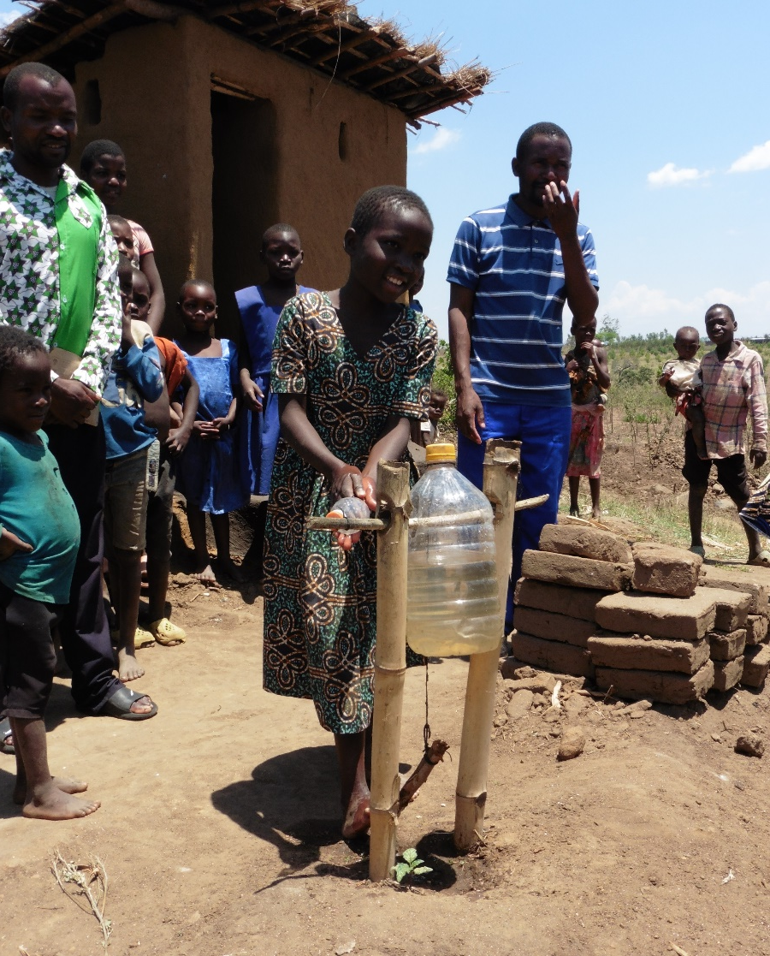


Lions-Spenden werden vermehrt!
*
*bei erfolgreichem Zuschussantrag
Bild: Johanna Kunz/SDL
Notes:
Durch die Mitfinanzierung durch unseren lokalen Partner Habitat for Humanity Malawi sowie der bisher immer bewilligten Förderung für unsere WaSH-Projekte können die Lions-Mittel wieder vervielfacht werden
Bisher hat dieses Konzept das Bundesministerium für internationale Zusammenarbeit überzeugt, jeweils 75 % der bisherigen Projekte zu finanzieren, deutsche Lions und unser lokaler Partner kommen für die restlichen 25 % auf

Slide 19

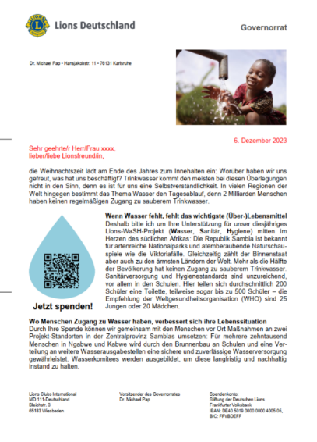


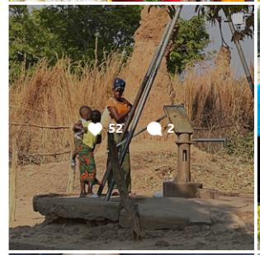



Der richtige Zeitpunkt
Anfang Dezember: Weihnachtspost des GRV mit Spendenaufruf an alle Lions Privat
Club-Versammlungen mit Entscheidung über unterstütze Projekte
Ende Spendenmarathon Lichtblicke
=
Beginn großflächiges Fundraising
WaSH
September: Präsentation für Club-Abende und Flyer
Juli/August
Erste Infos auf der Webseite
November: Planungs-Reise auf Social Media
Mai: Voranmeldung des Projekts bei BMZ

Slide 20
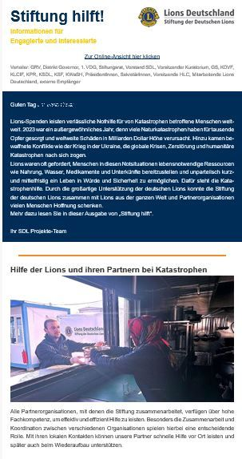
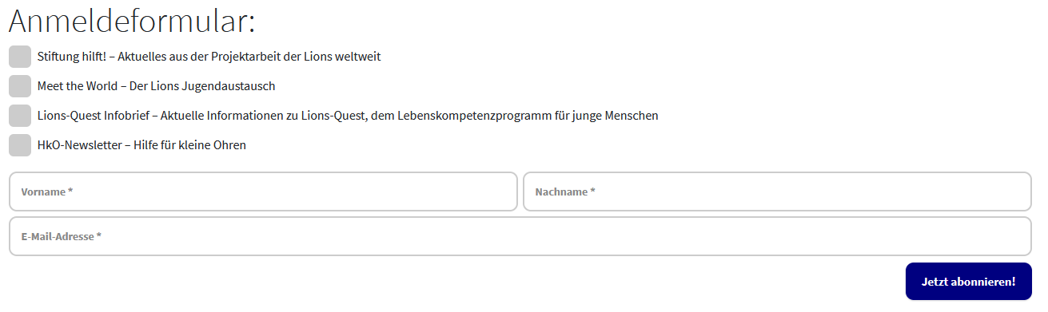
Immer auf dem Laufenden bleiben:
Jetzt zum Projekte-Newsletter anmelden:
https://newsletter.lions.de

Slide 21
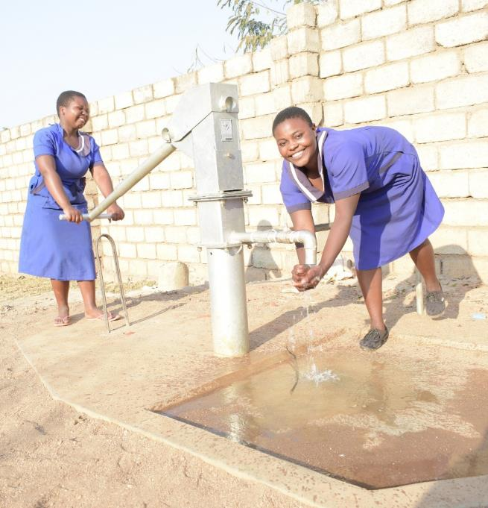

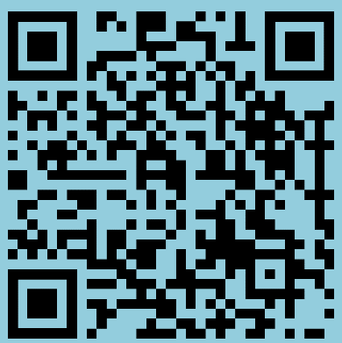
Was können Sie tun?
Reservieren Sie Ihre Weihnachtsspende für das WaSH-Projekt!
Widmen Sie WaSH eine Activity!
Sie haben einen besonderen Anlass? Spenden statt
Geschenke mit einer personalisierte Anlassspende!
Stiftung der Deutschen Lions
Frankfurter Volksbank
DE40 5019 0000 0000 4005 05
BIC FFVBDEFF
Stichwort: „Wasser ist Leben“
Oder mit wenigen Klicks online spenden: https://stiftung.lions.de/spenden
Bild: HFH Malawi
Notes:
WaSH ist wichtig, für uns hier und für die Menschen weltweit, und die deutschen Lions haben sich diesem Thema verpflichtet.
Reservieren Sie deshalb Ihre persönliche Weihnachtsspende für das WaSH-Projekt, für das sich der Governorrat ausgesprochen hat. In inzwischen guter Tradition wird der GRV in seinem Weihnachtsbrief Anfang Dezember jeden Lion persönlich dazu aufrufen, für dieses Lions-Großprojekt zu spenden. Jeder Euro zählt!
Auch über zusätzliches Engagement Ihres Clubs freuen wir uns! Überzeugen Sie Ihren Club, dem Projekt eine Activity zu widmen oder generell ein Budget für die WaSH-Projekte der Lions einzuplanen.
Auch mit einer Anlassspende können Sie helfen: Mit Spenden statt Geschenken bei Geburtstagen, Jubiläen oder auch Trauerfeiern tun Sie Gutes und ihre Freunde bekommen neben der Spendenbescheinigung einen durch Sie personalisierten Dankbrief.
„Wir wollen nur lokal spenden“: Es heißt nicht „Entweder oder“, es geht auch beides!

Slide 22
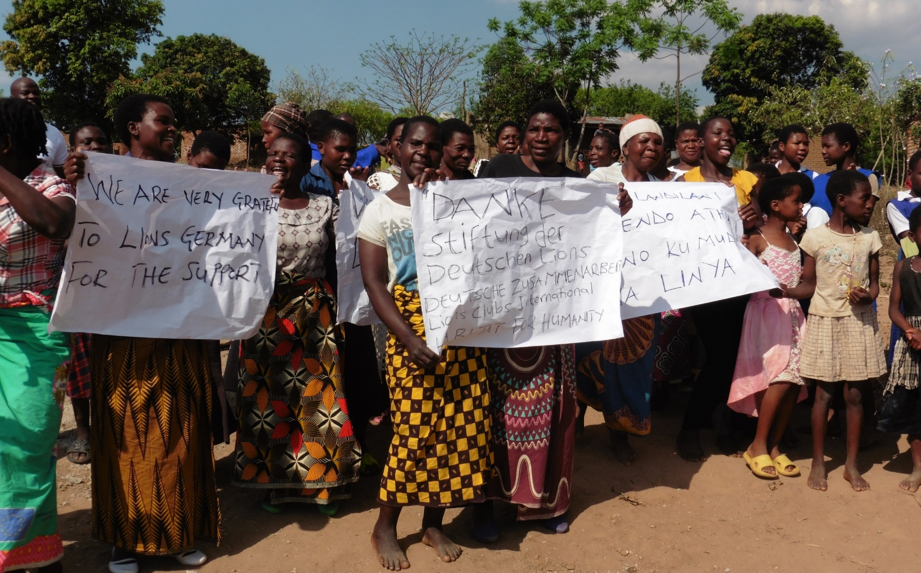
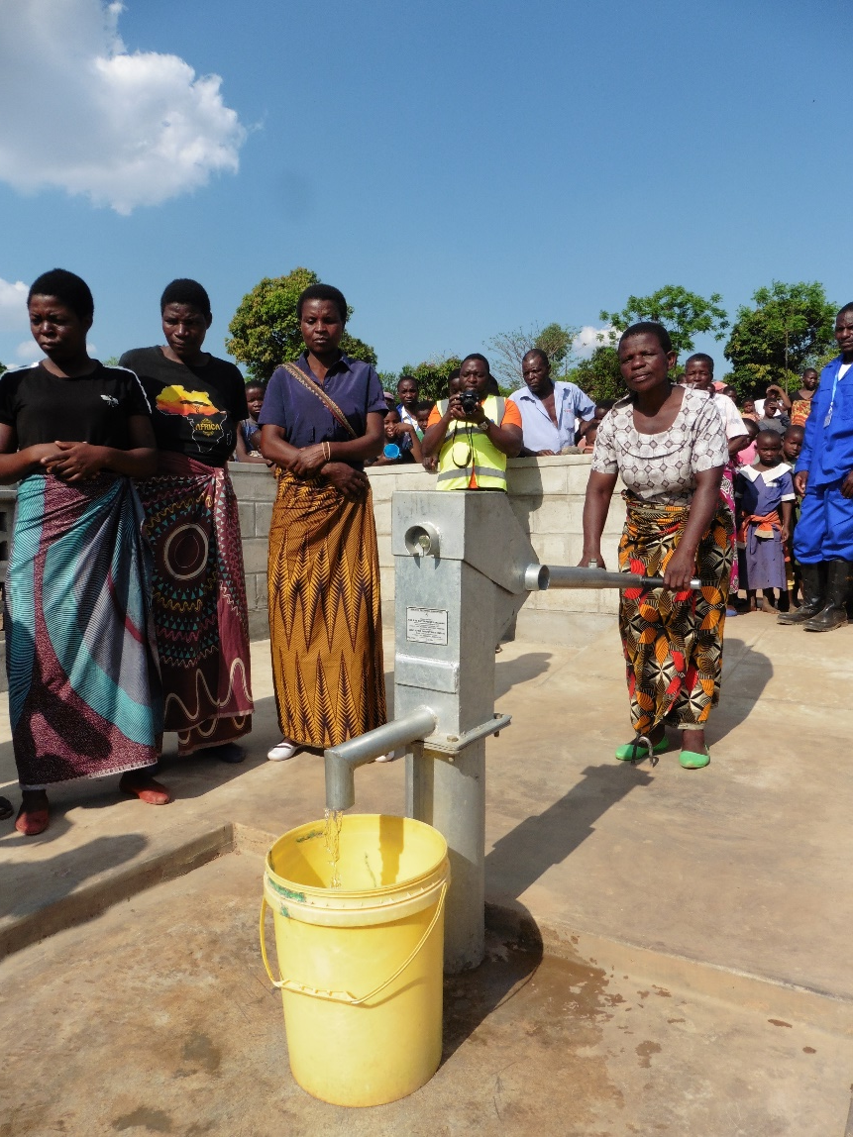
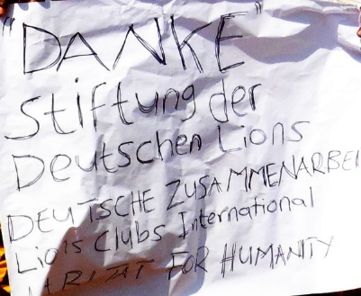
Ihre Hilfe kommt an, vielen Dank!
Bilder: Johanna Kunz/SDL
Notes:
Die Ergebnisse und die Dankbarkeit der Menschen aus unserem WaSH-Projekt in Malawi von 2021/22 zeigen, dass Ihre Hilfe ankommt!

Slide 23
Herzlichen Dank!

